Slide 2
“That is why it depends on faith, in order that the promise may rest on grace and be guaranteed to all his offspring—not only to the adherent of the law but also to the one who shares the faith of Abraham, who is the father of us all,”
(Romans 4:16, ESV)
“Por eso es por fe, para que esté de acuerdo con la gracia, a fin de que la promesa sea firme para toda la posteridad, no solo a los que son de la ley, sino también a los que son de la fe de Abraham, el cual es padre de todos nosotros”
(Romanos 4:16, LBLA)
Children of Abraham / Hijos de Abraham

Slide 3
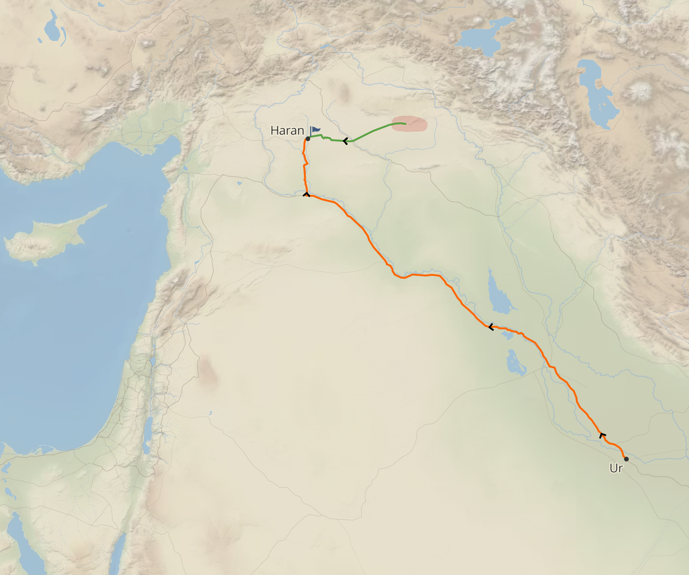
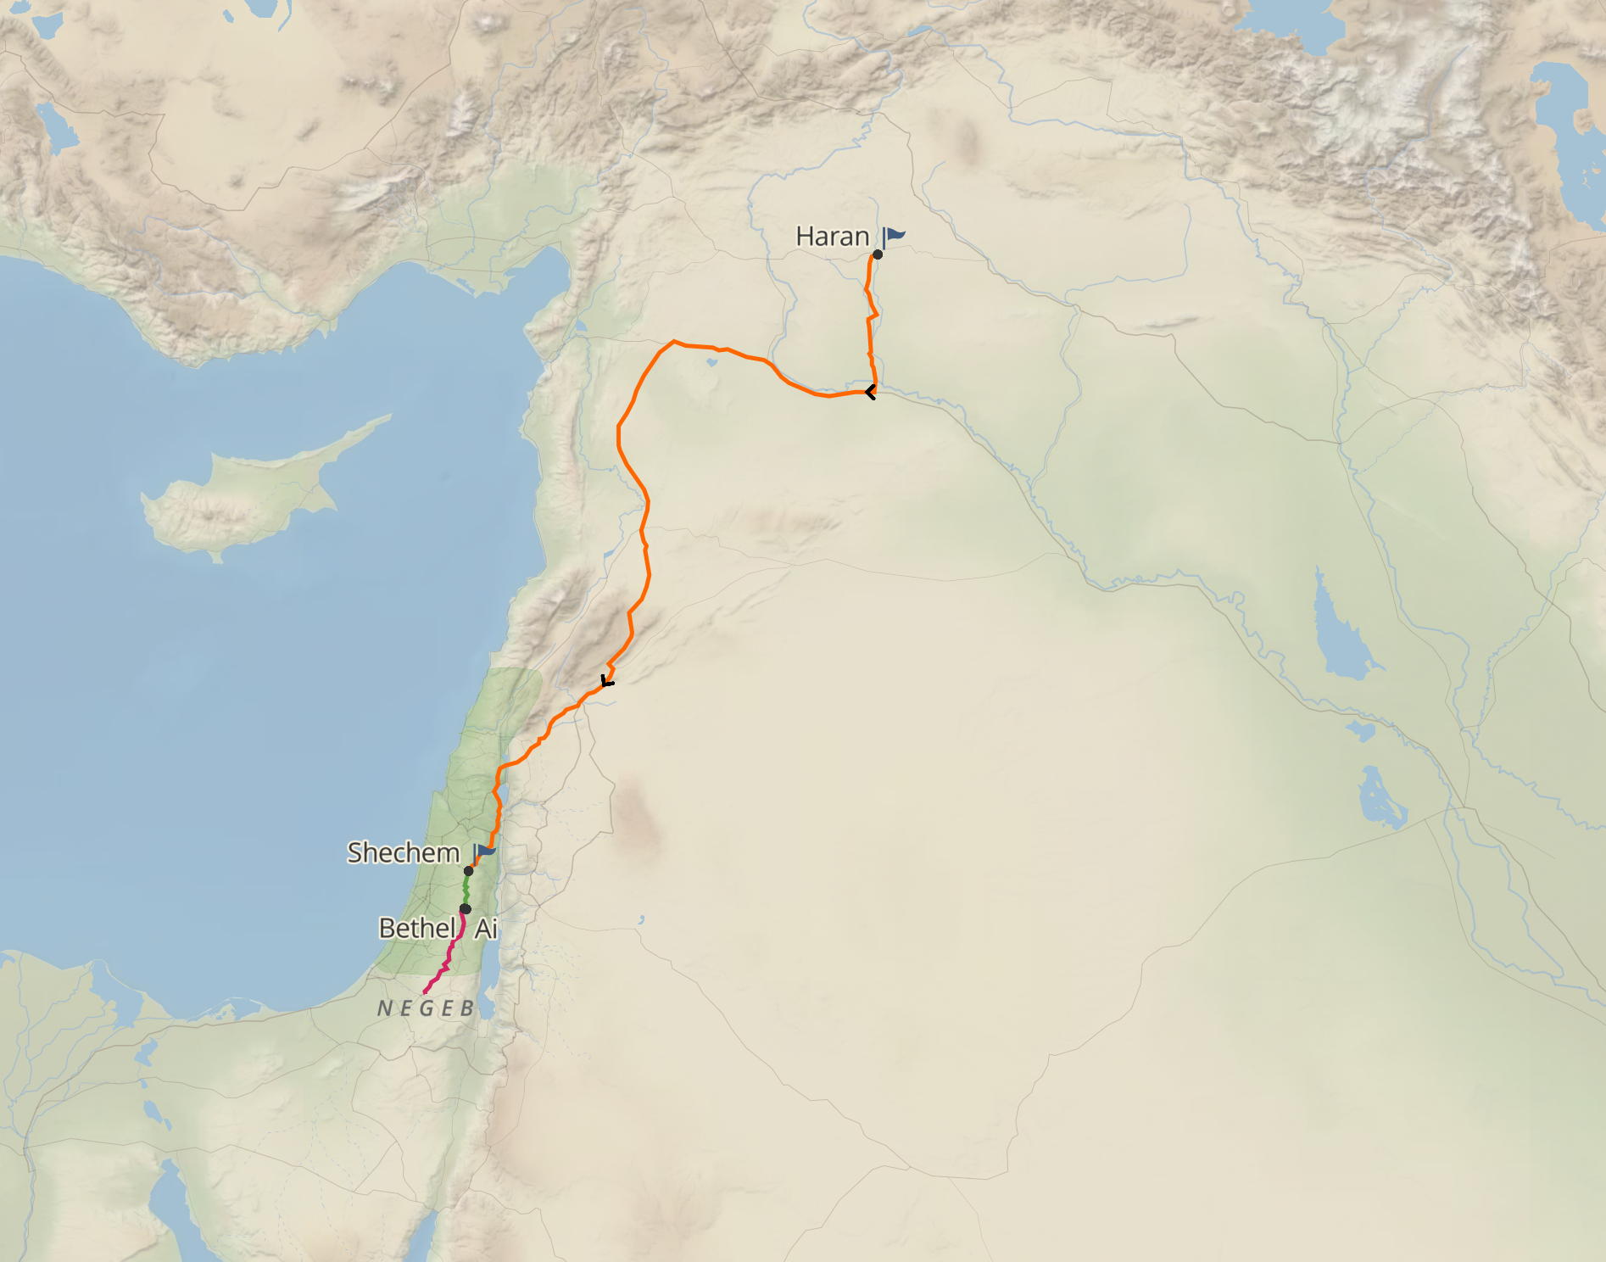
The Call / La Llamada

Slide 4
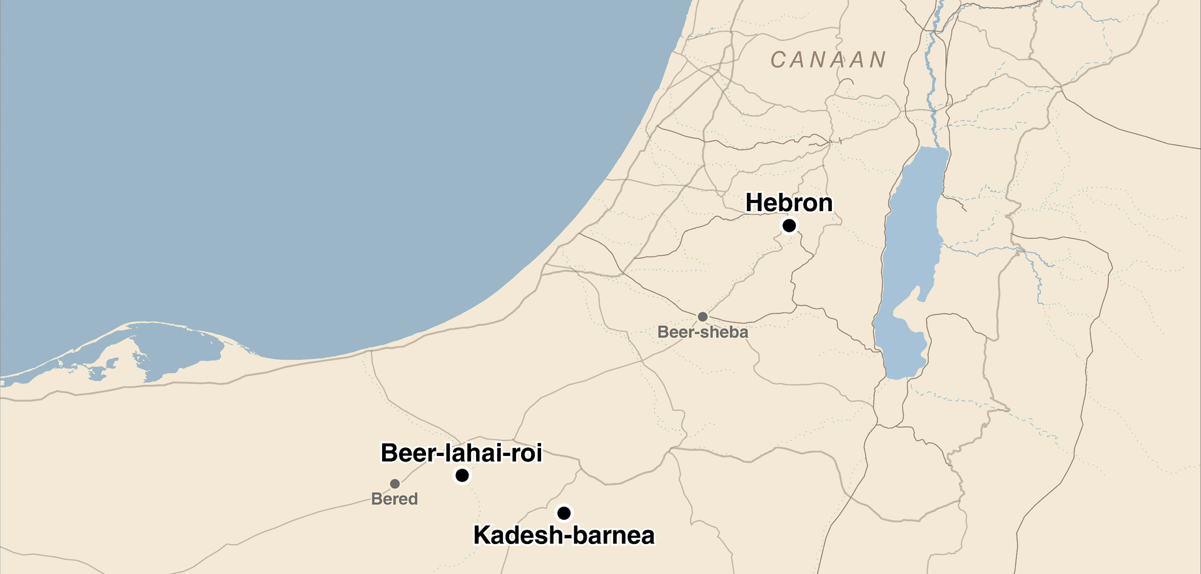

Slide 5
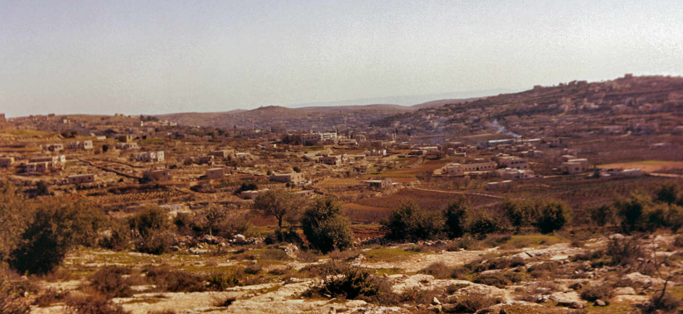
Abram’s Imperfect Faith
La fe imperfecta de Abram

Slide 6
faith faces doubts la fe se enfrenta a las dudas
faith is weakened when governed by circumstances la fe se debilita cuando se rige por las circunstancias
faith is weakened when we talk to the wrong people la fe se debilita cuando hablamos con las personas equivocadas
Abram’s Imperfect Faith
La fe imperfecta de Abram

Slide 7
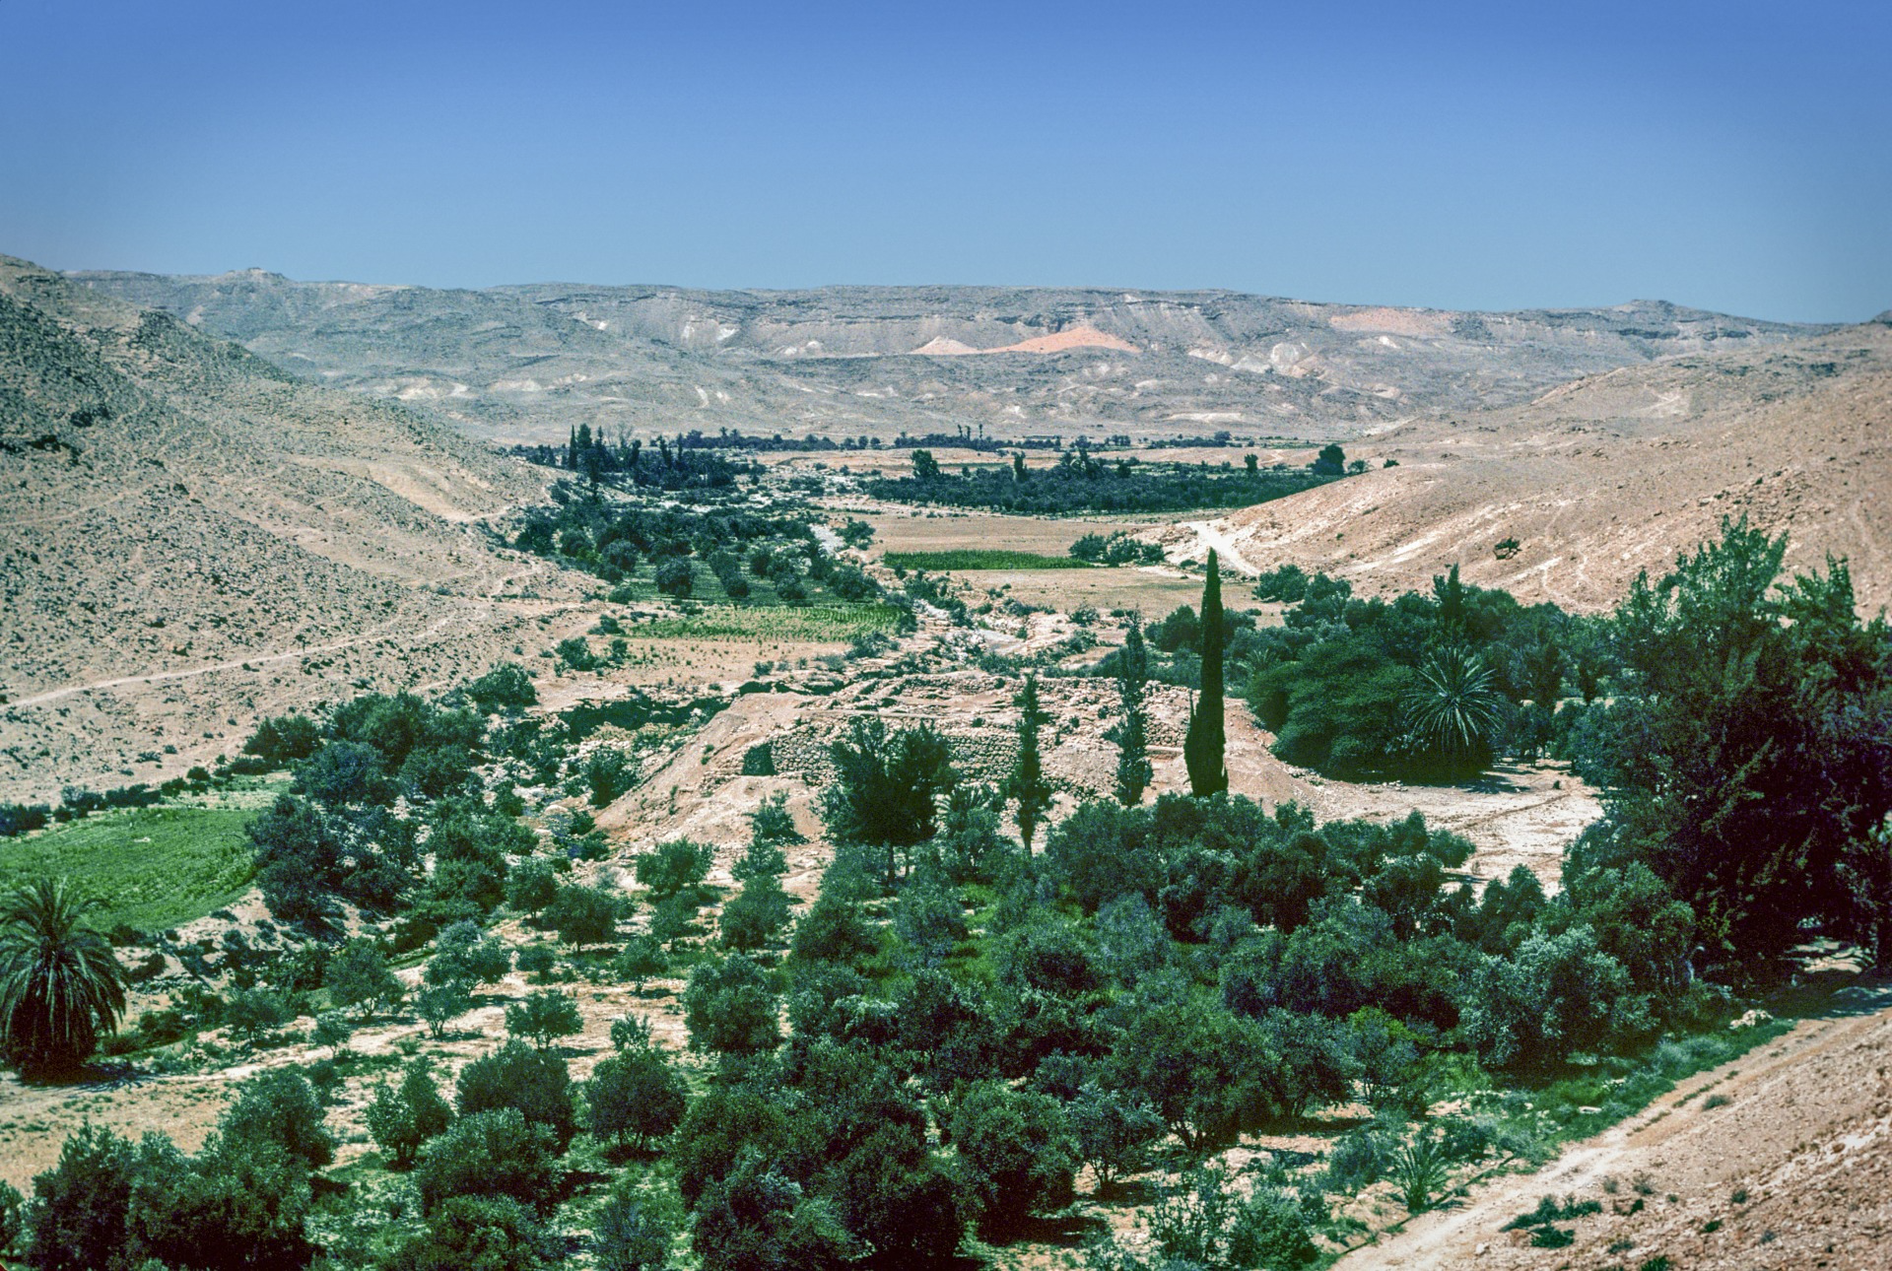
Ishmael = “God hears”
Ismael = "Dios escucha"

Slide 8
faith faces doubts la fe se enfrenta a las dudas
faith is weakened when governed by circumstances la fe se debilita cuando se rige por las circunstancias
faith is weakened when we talk to the wrong people la fe se debilita cuando hablamos con las personas equivocadas
Our Imperfect Faith
Nuestra fe imperfecta

Slide 9
Genesis 16:13–14 (ESV)
¹³ So she called the name of the Lord who spoke to her, “You are a God of seeing,” for she said, “Truly here I have seen him who looks after me.” ¹⁴ Therefore the well was called Beer-lahai-roi; it lies between Kadesh and Bered.
Génesis 16:13–14 (LBLA)
¹³ Y Agar llamó el nombre del Señor que le había hablado: Tú eres un Dios que ve; porque dijo: ¿Estoy todavía con vida después de verle? ¹⁴ Por eso se llamó a aquel pozo Beer-lajai-roi; he aquí, está entre Cades y Bered.
God Sees You! / ¡Dios te ve!

